Slide 1


Управление образования администрации г. Орска Научно-методический центр управления образования администрации г. Орска
АВГУСТОВСКОЕ СОВЕЩАНИЕ
ТЕМА: «Трансформация системы воспитания:
стратегии, риски и возможности»

Slide 2
Тема: «Формирование у детей первичных представлений о культурных традициях, о многообразии культур народов, населяющих нашу страну средствами мини-музея»
Докладчик: Мельник А.К.,
старший воспитатель
МДОАУ «Детский сад № 92
г. Орска»

Slide 3

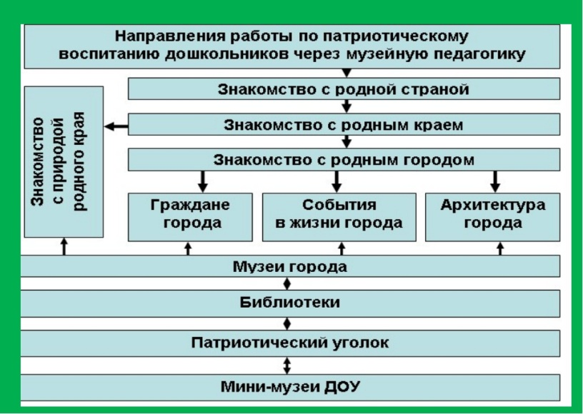

Slide 4
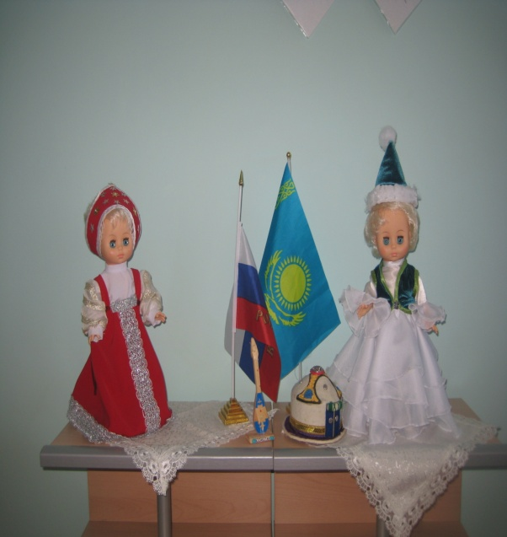
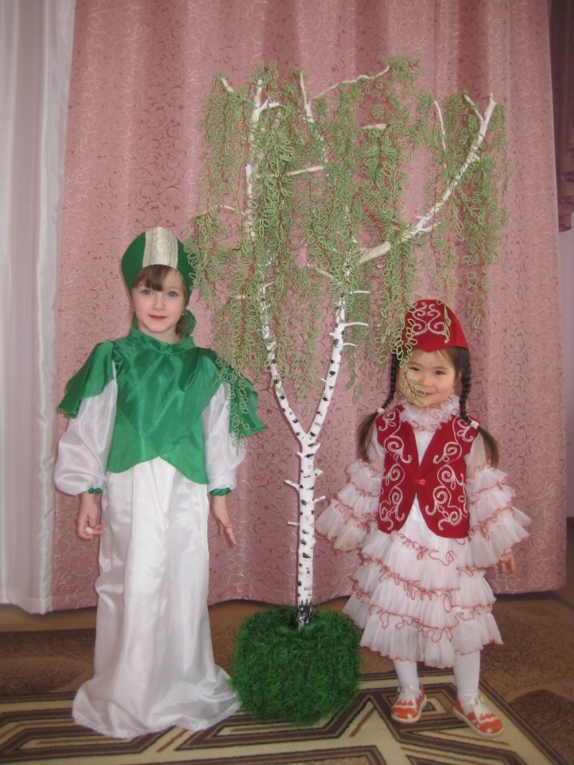
Мини-музей «Русско-казахской дружбы»

Slide 5
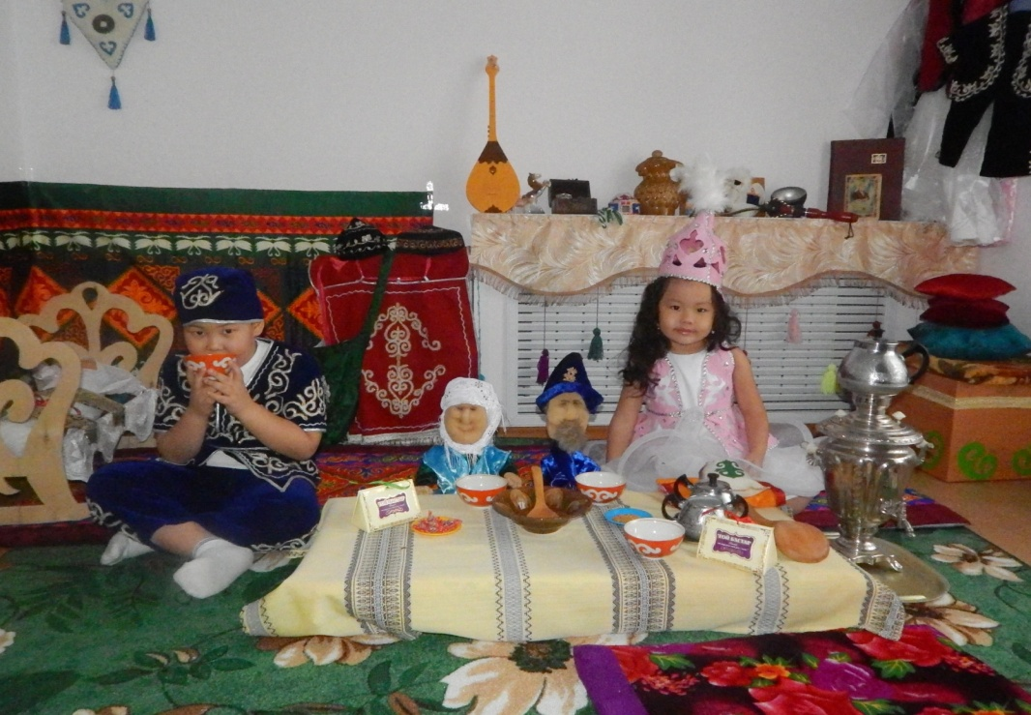
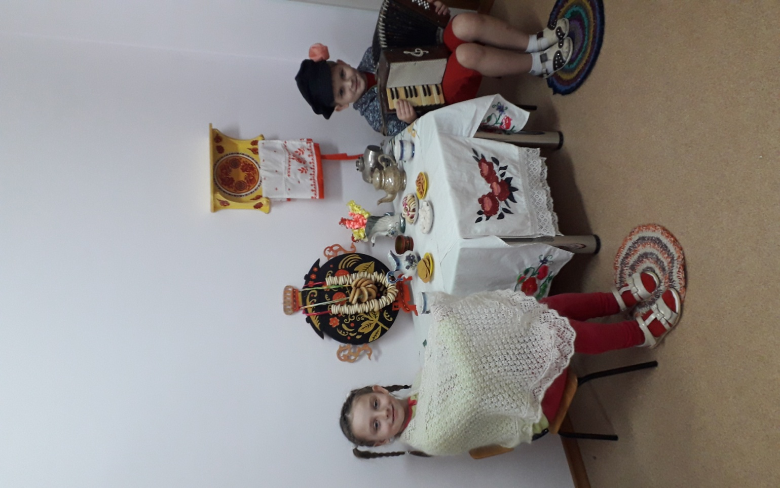

Slide 6
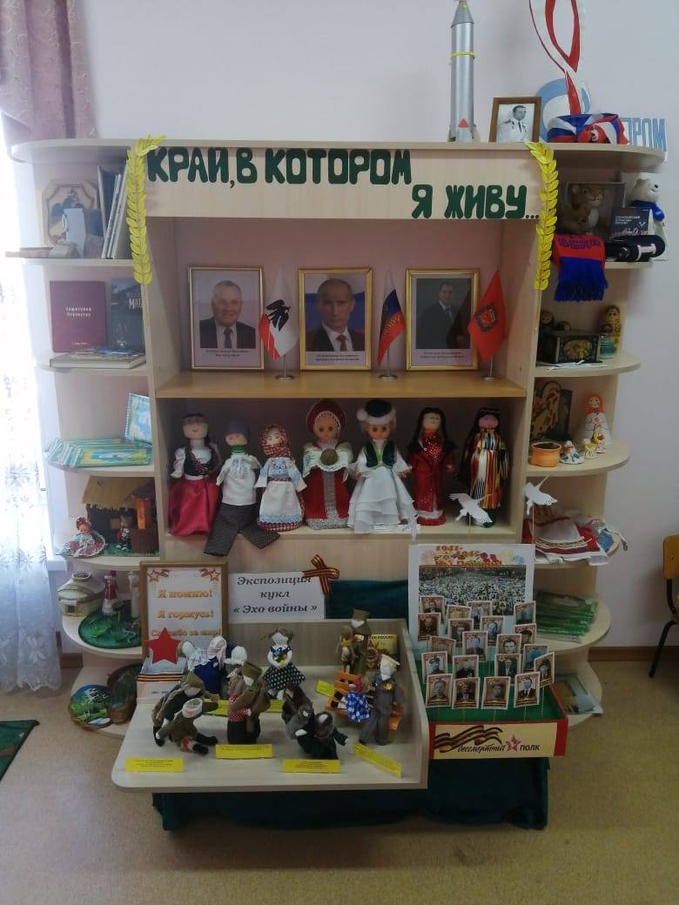
Мини-музей русско-казахской дружбы

Slide 7
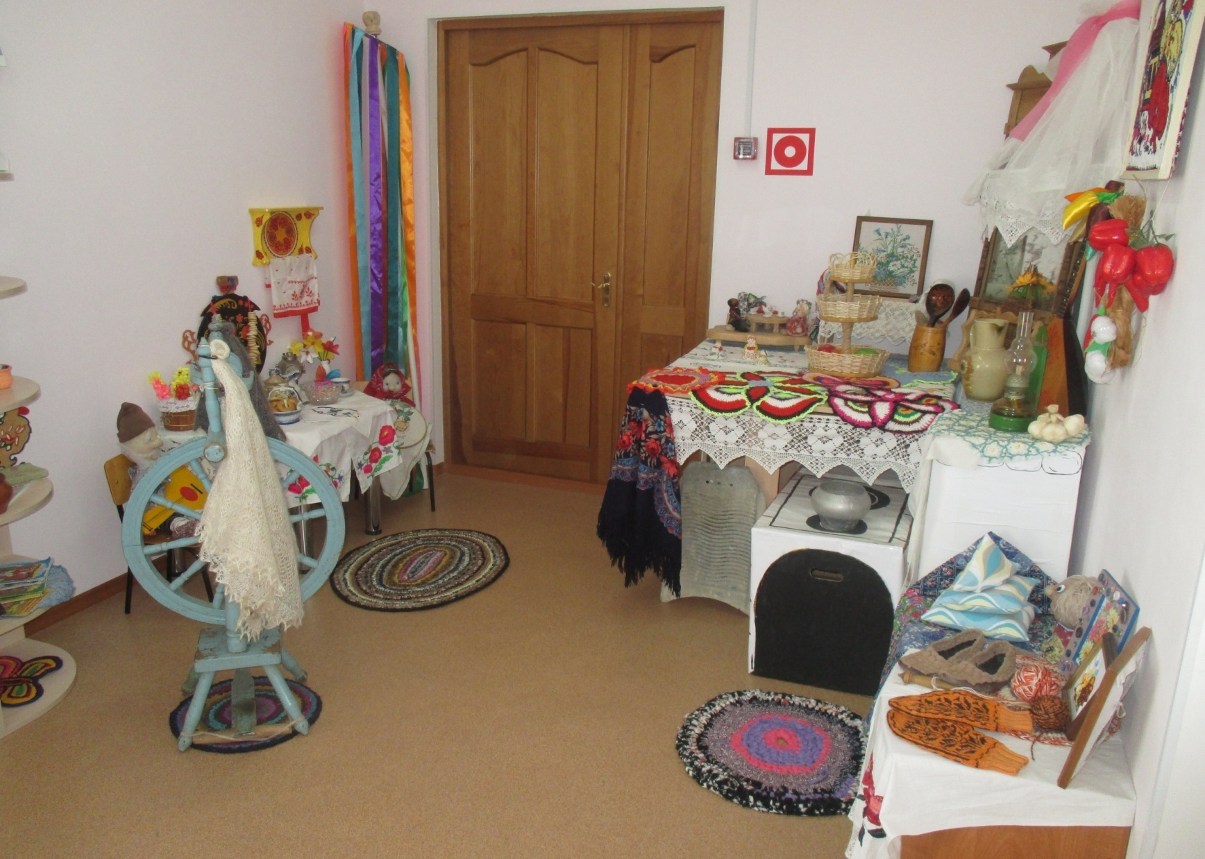
Уголок русской культуры

Slide 8
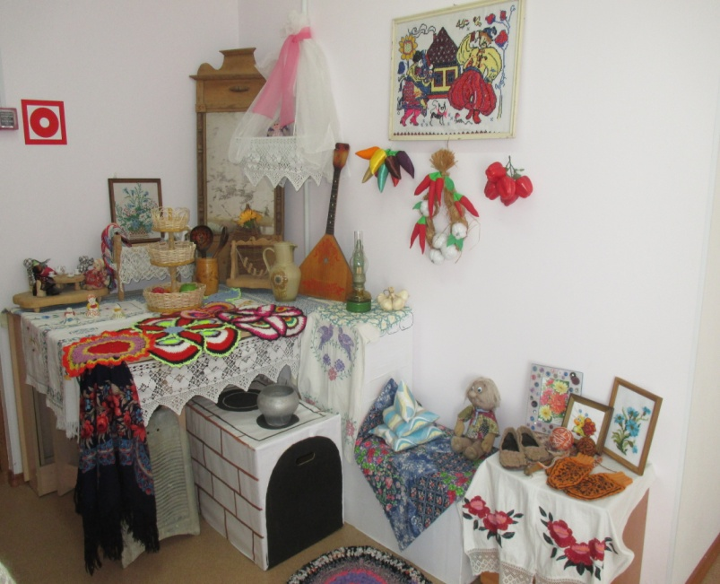
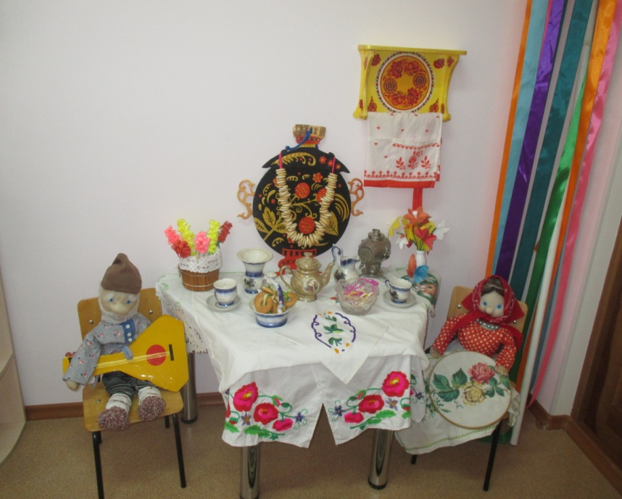

Slide 9
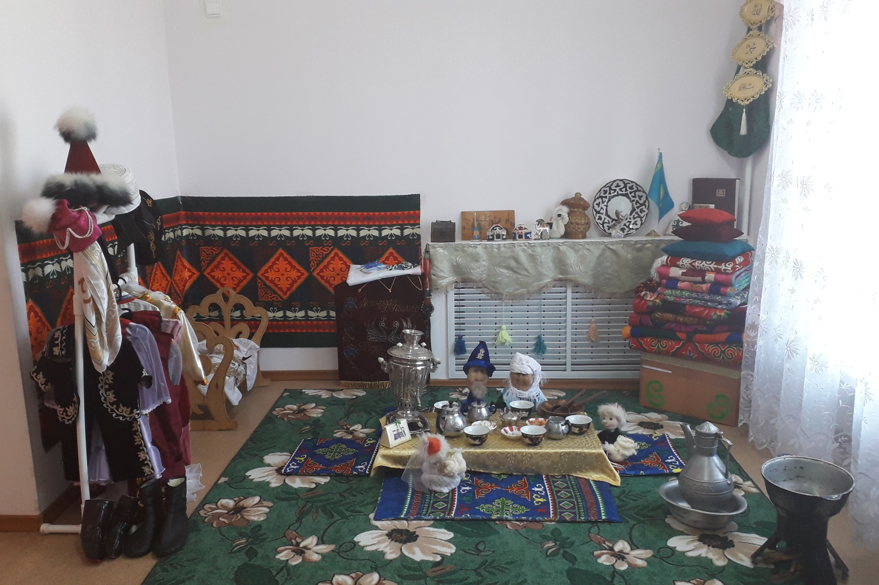
Уголок казахской культуры

Slide 10
Цель создания мини – музея: Приобщение детей к истокам отечественной народной культуры, формирование духовных и нравственных качеств у подрастающего поколения. Задачи: - знакомить детей с элементами материальной культуры, включающей в себя знакомство с поселениями, жилищем, предметами быта, орудиями труда, одеждой, национальными блюдами; - прививать интерес к духовной культуре разных народов через обычаи, обряды, праздники, народное творчество, искусство; - формировать общечеловеческие нравственные качества, правила общения между людьми внутри этноса и вне его.

Slide 11
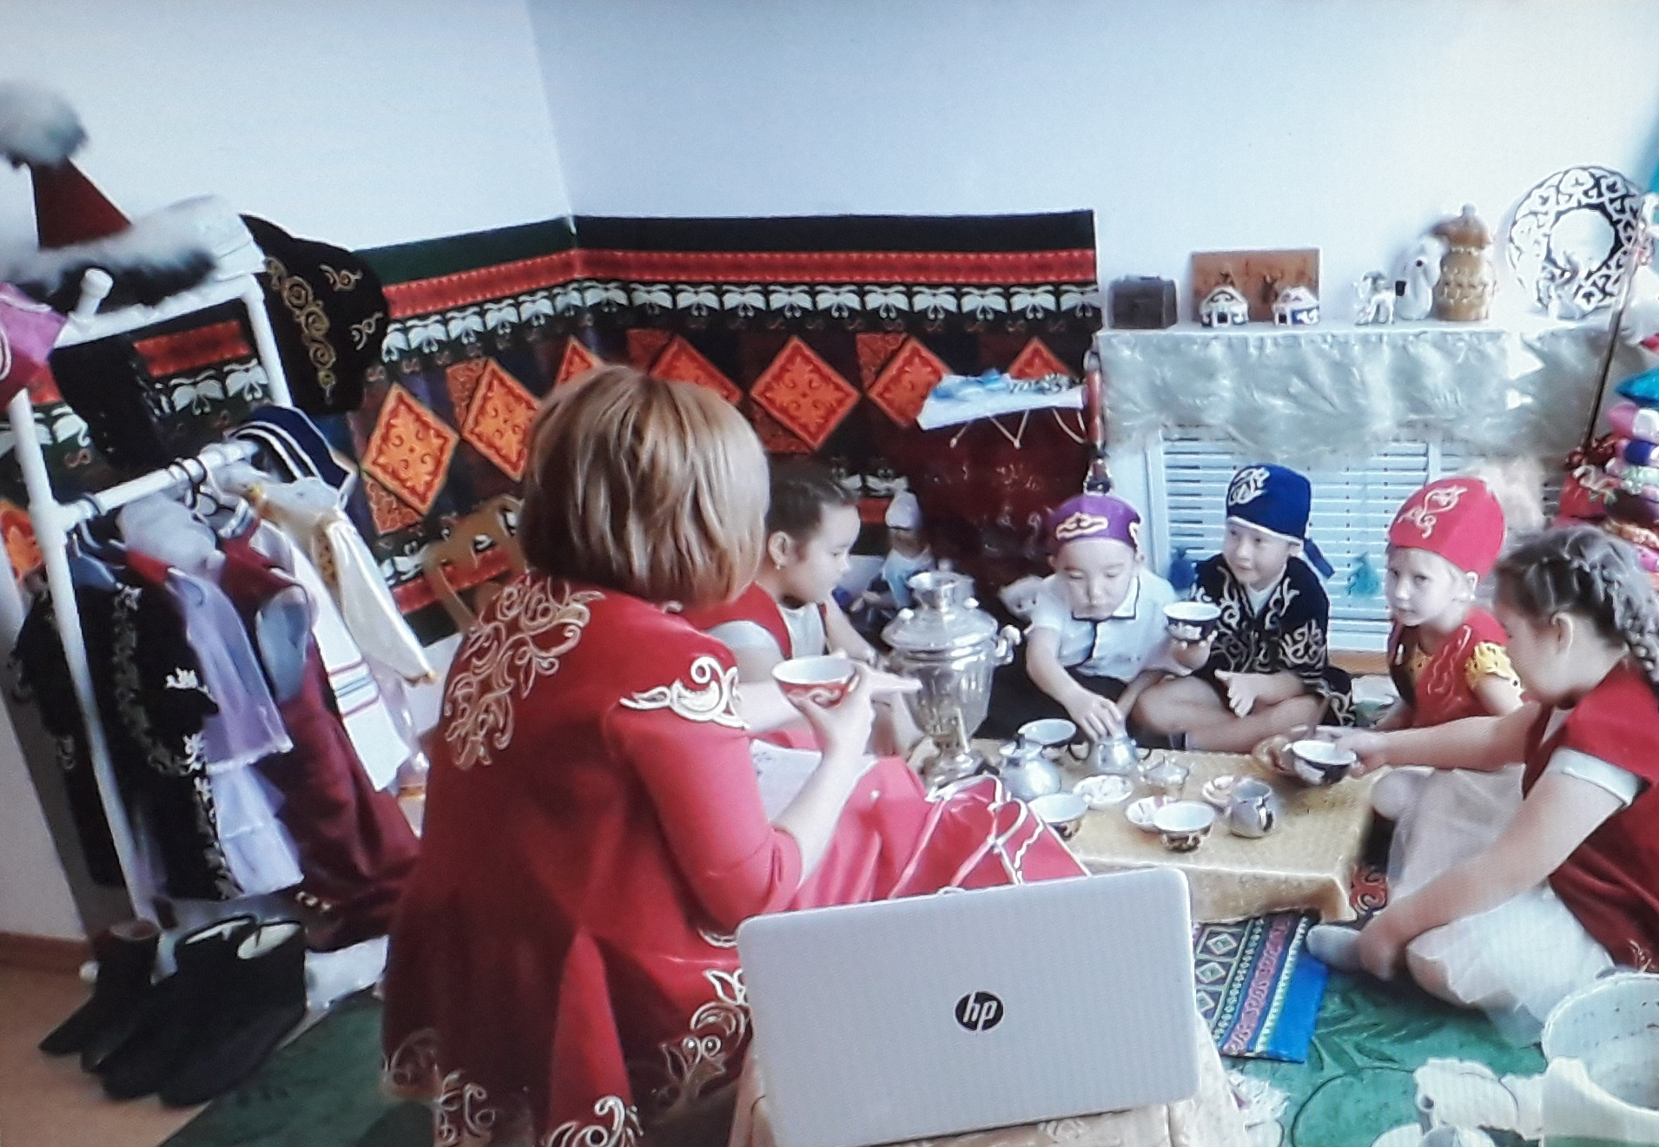
Открытое занятие «Традиционный быт казахского народа»

Slide 12
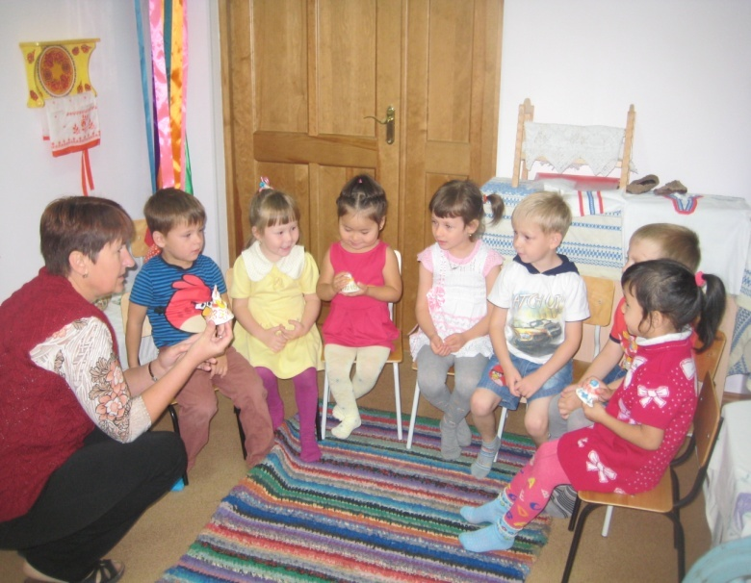
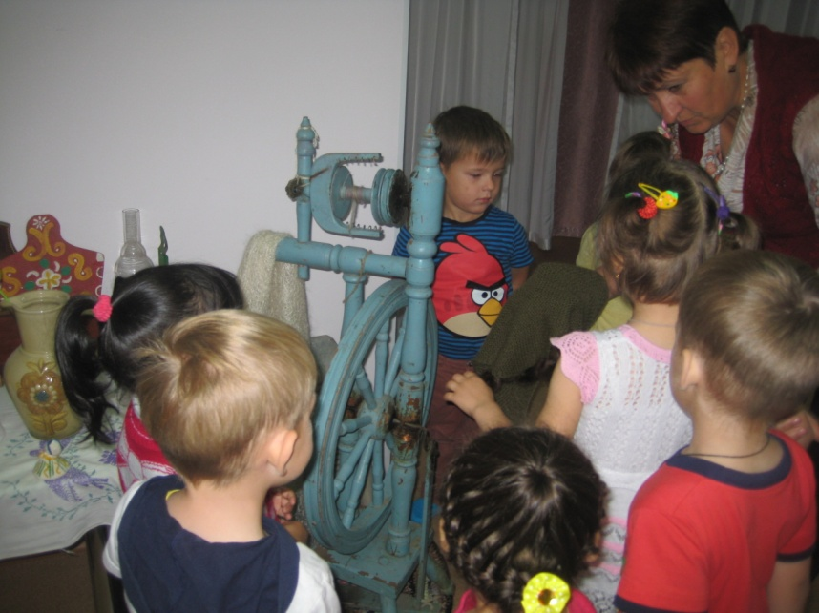
Экскурсии: «Русские народные игрушки» и «Оренбургский пуховый платок»

Slide 13
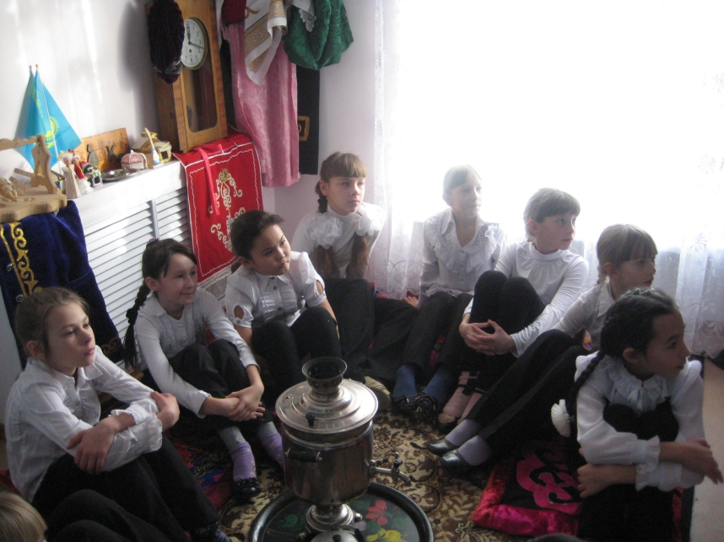
Школьники на экскурсии

Slide 14
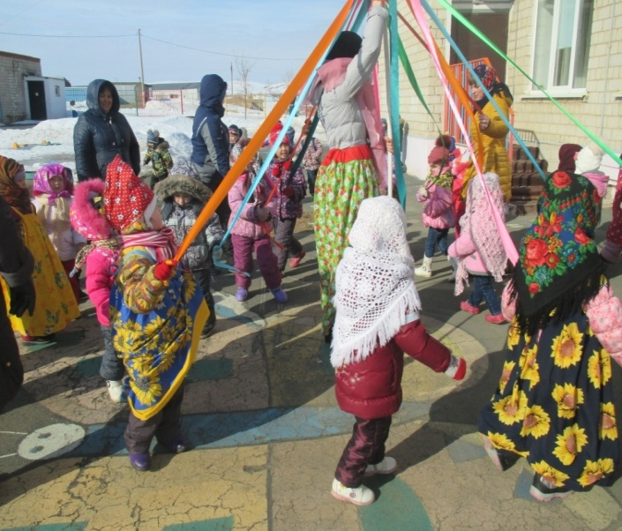
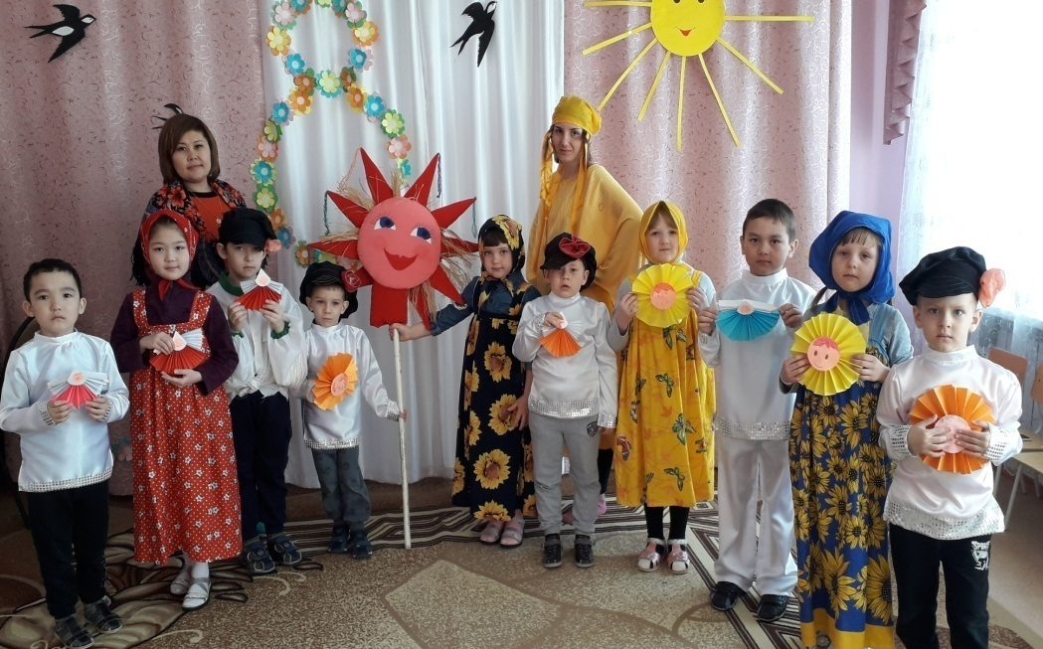
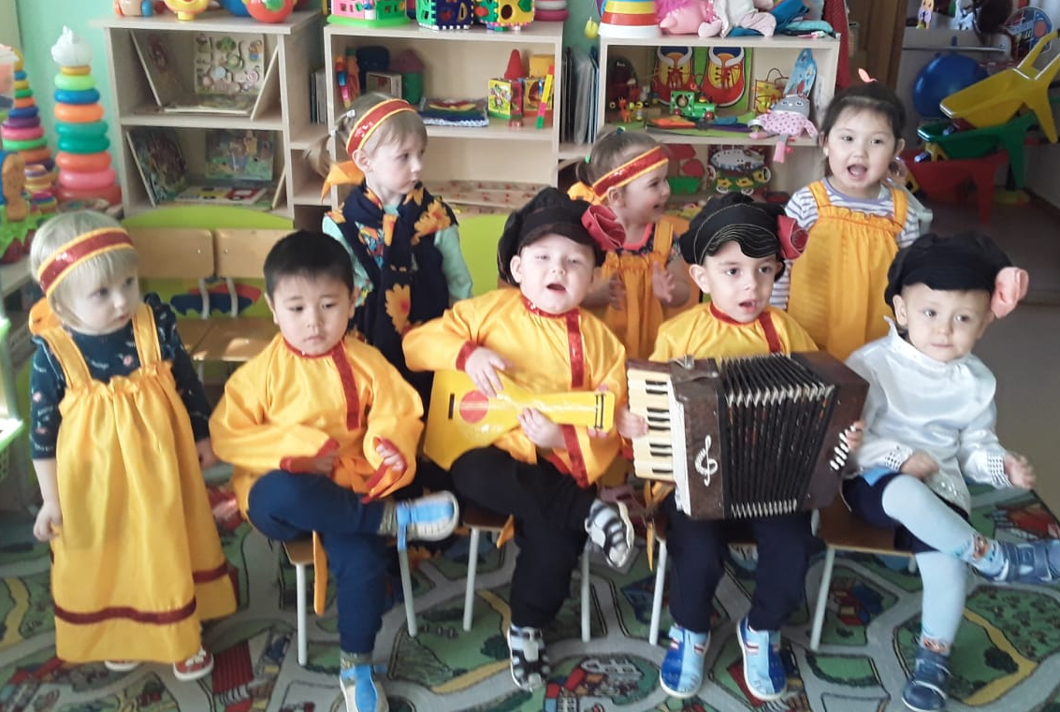
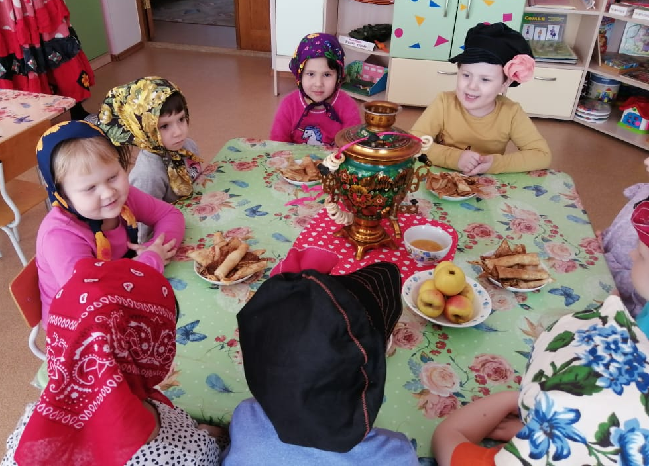
Масленица

Slide 15
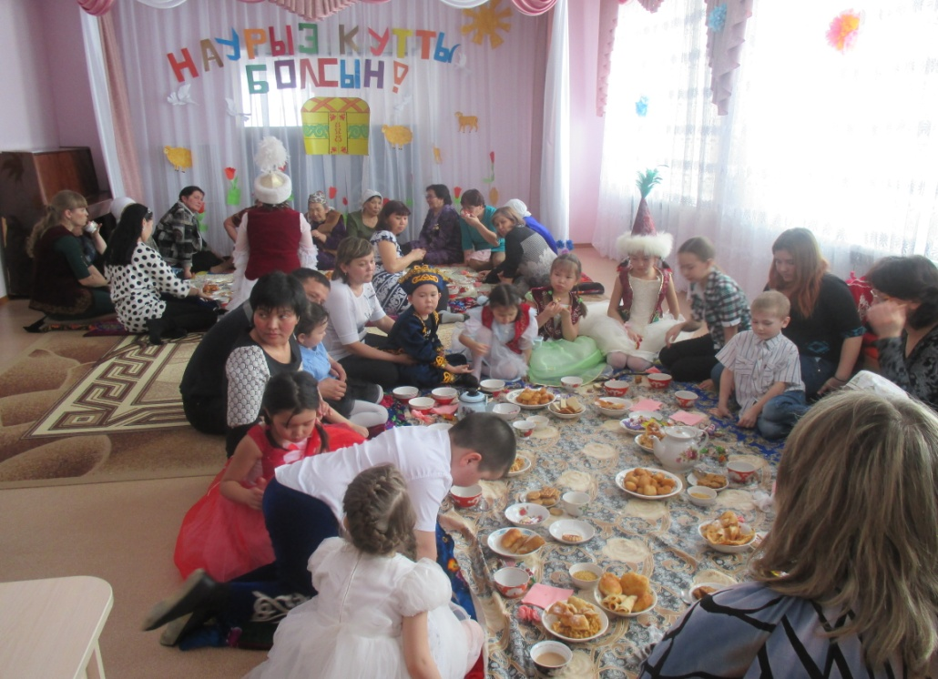
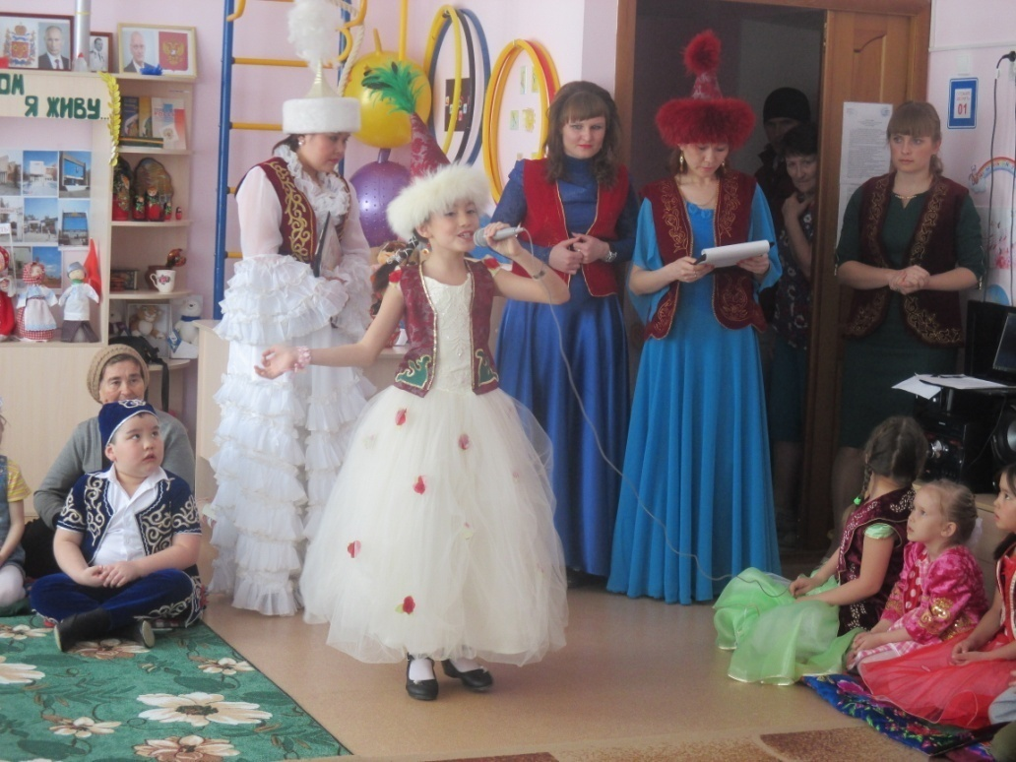
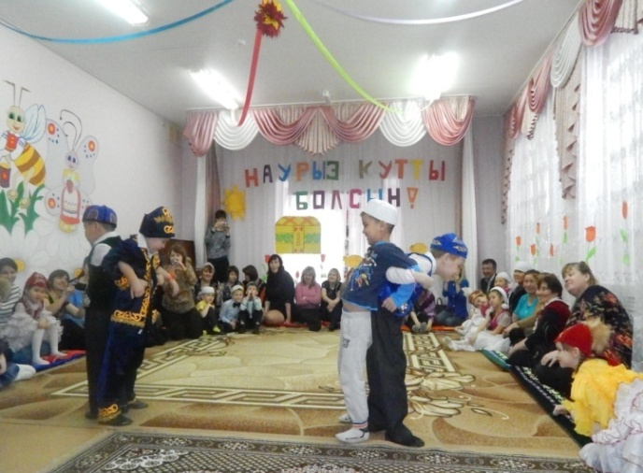
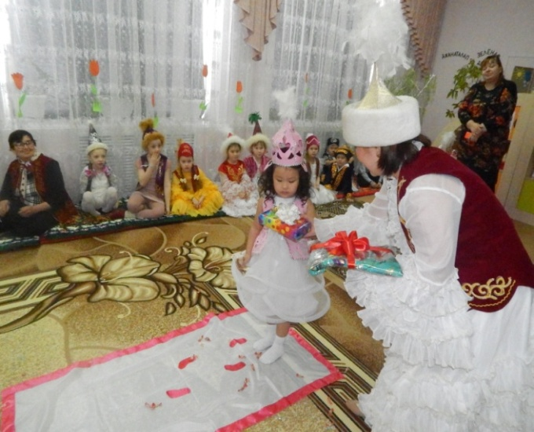
Наурыз

Slide 16
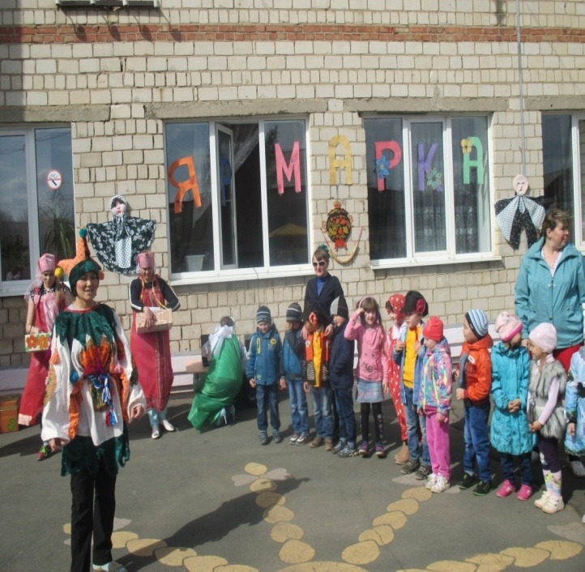
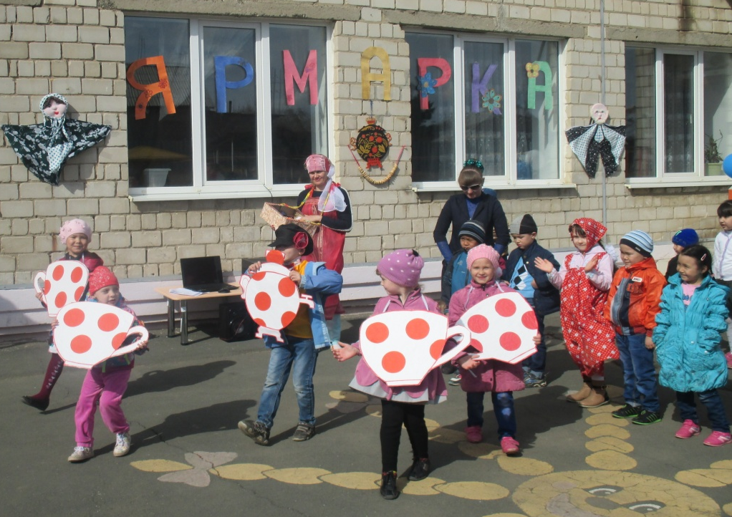
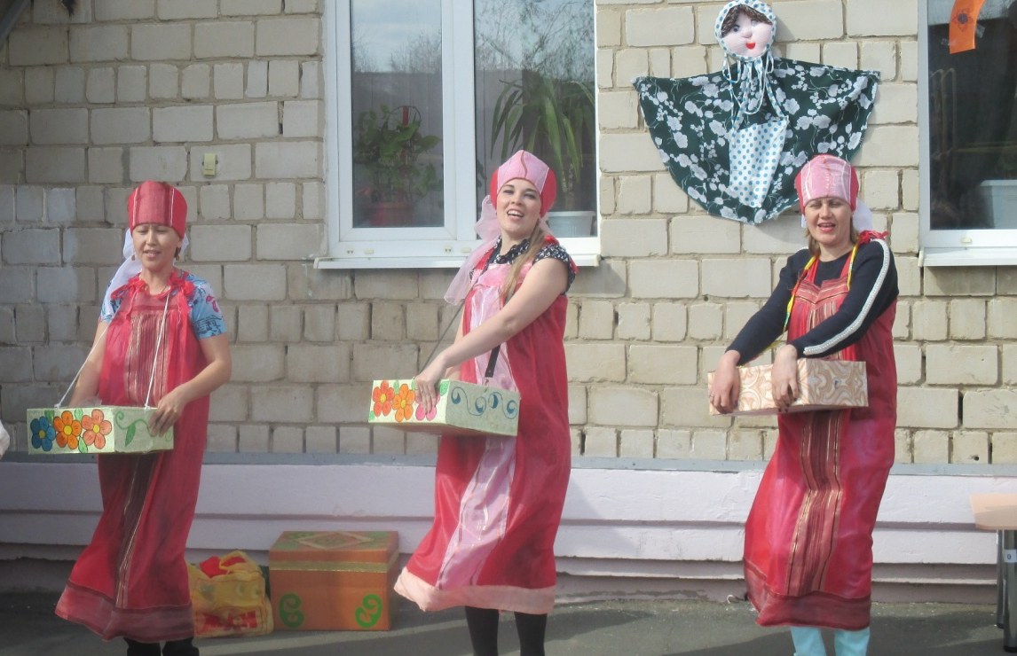
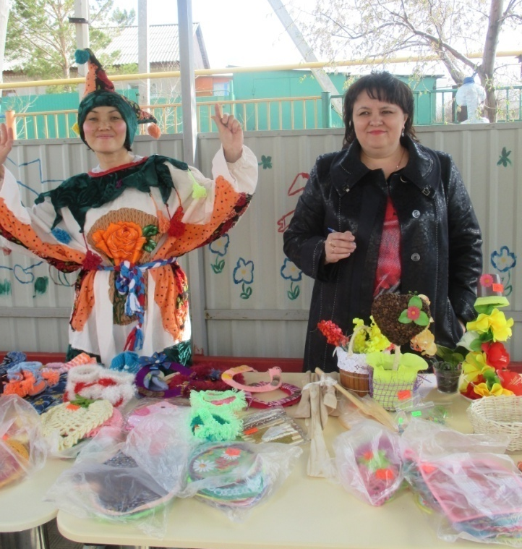
Ярмарка

Slide 17
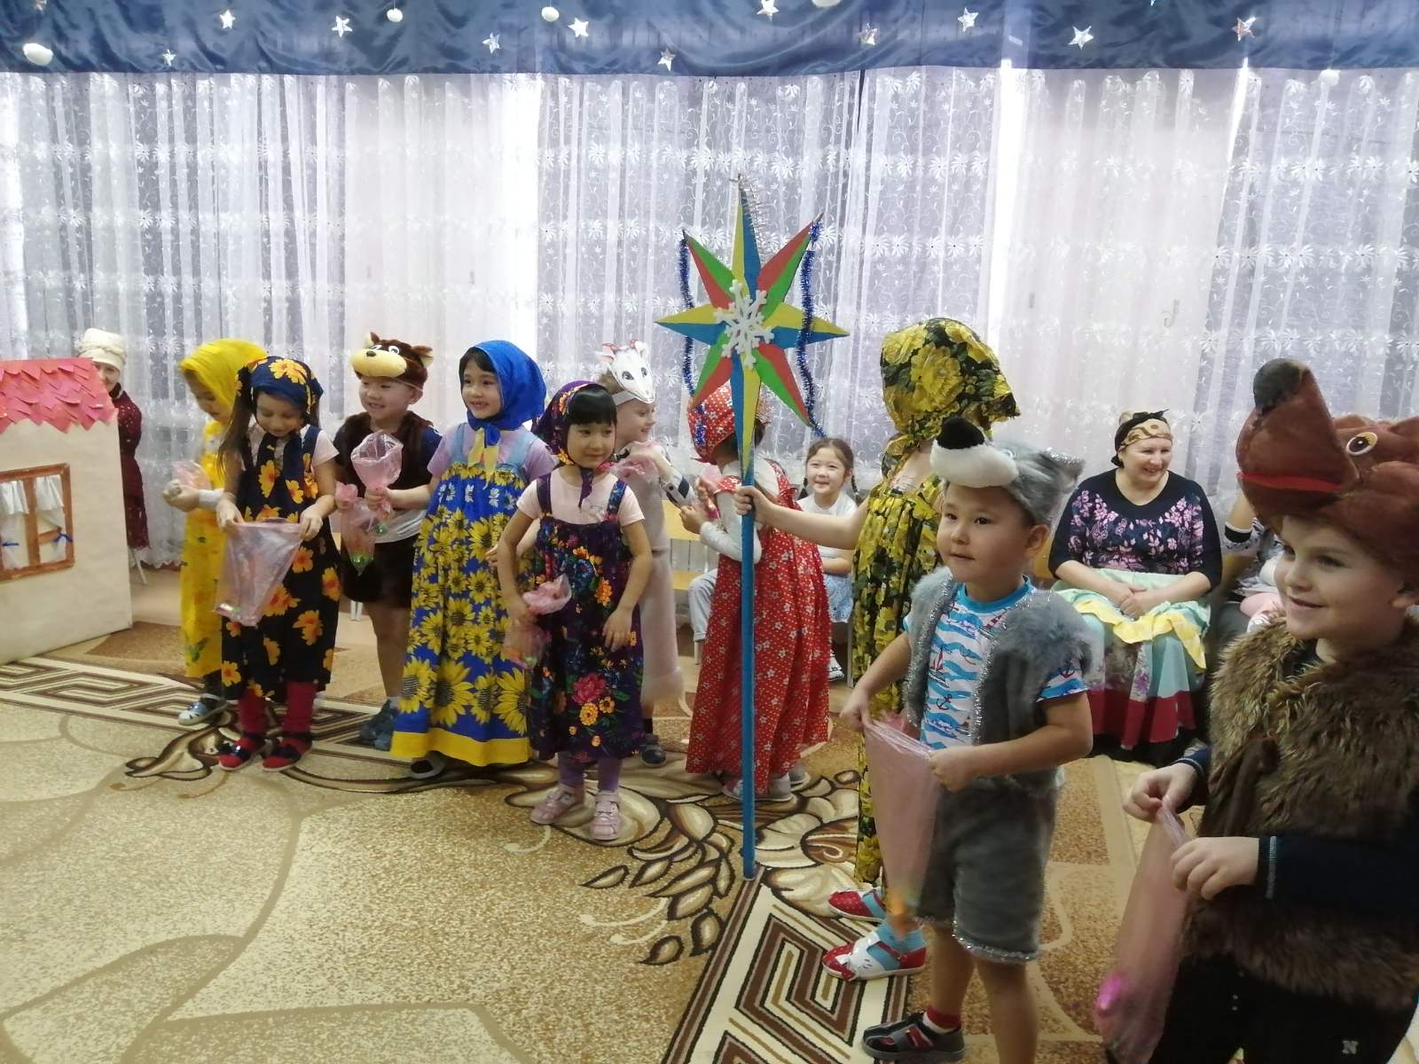
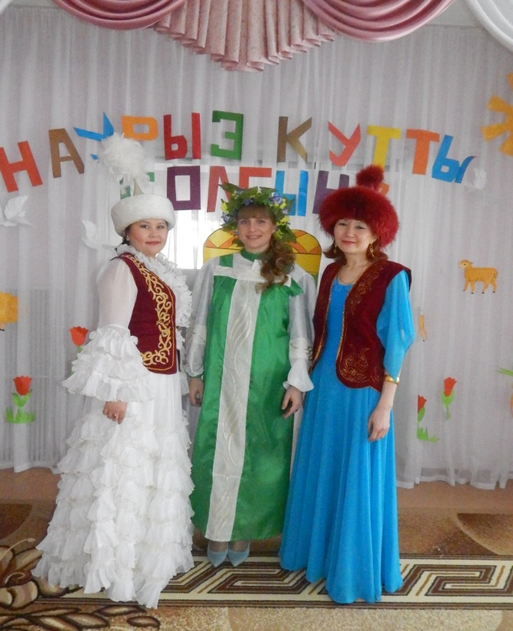
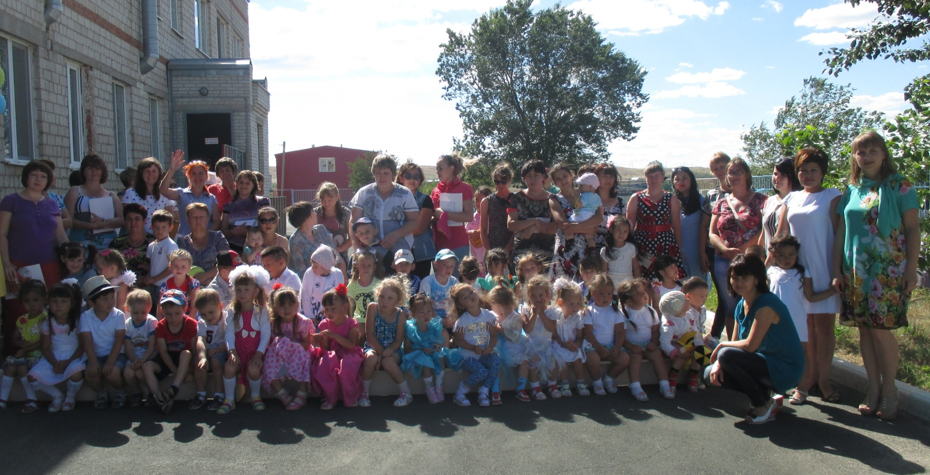

Slide 18
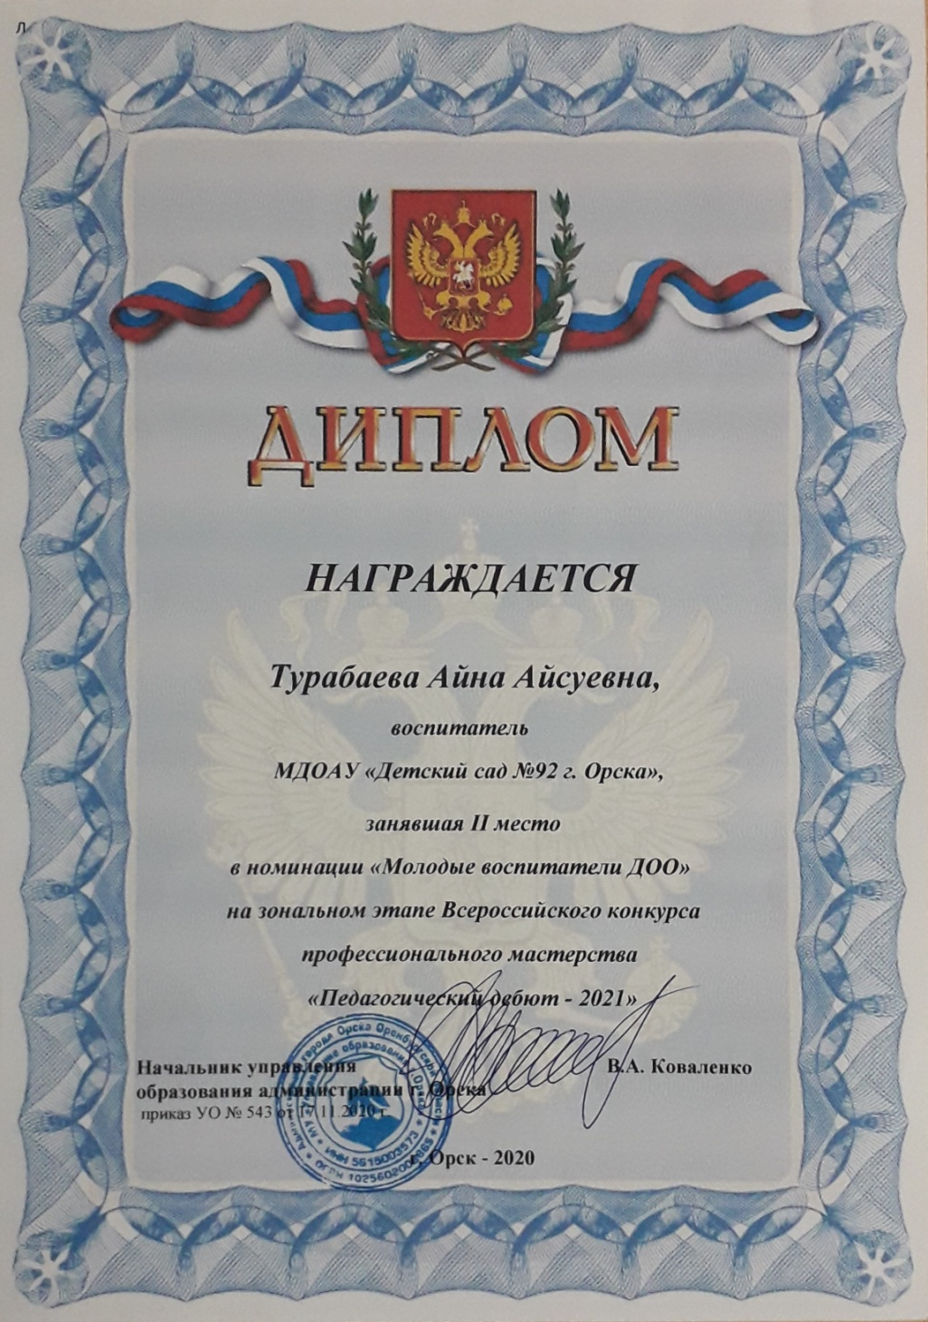

Slide 19
Спасибо за внимание!

